Slide 1
Suport Vector Machine
Notes:
<número>
Programa de Pós Graduação em Informática
Pontifícia Univerisade Católica do Paraná

Slide 2
<número>
Agenda
Motivação;
Conceito;
SVM com Margem Rígida;
SVM com Margem Suave;
SVM Não Linear;
Funções de Kernel;
Classificação Multiclasse;
SVM One-Class;
Aplicações;
Vantagens e Desvantagens;
Bibliotecas disponíveis.
Notes:
Pontifícia Univerisade Católica do Paraná
Programa de Pós Graduação em Informática
<número>

Slide 3
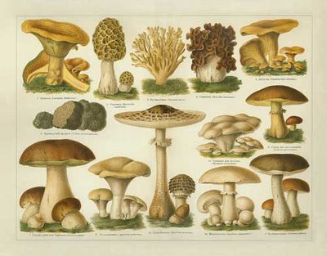
<número>
Motivação
Considere o seguinte exemplo:
Um pesquisador foi a campo e coletou diversos tipos de cogumelos. Ao chegar em seu laboratório, ele mediu a altura e o comprimento de cada cogumelo. Ele também classificou como venenoso e comestível.
Notes:
http://dcm.ffclrp.usp.br/~augusto/teaching/ami/AM-I-Conceitos-Definicoes.pdf
http://www.culturamix.com/wp-content/gallery/3-254/a-diferenca-entre-os-cogumelos-comestiveis-venenosos-e-alucinogenos-3.jpg
<número>
Programa de Pós Graduação em Informática
Pontifícia Univerisade Católica do Paraná

Slide 4
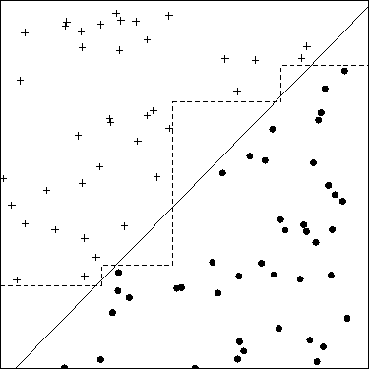
<número>
Motivação
Altura
Fonte: http://sundog.stsci.edu/rick/SCMA/node2.html
Comestível
Venenoso
Comprimento
Notes:
Fonte: http://sundog.stsci.edu/rick/SCMA/node2.html
<número>
Programa de Pós Graduação em Informática
Pontifícia Univerisade Católica do Paraná

Slide 5
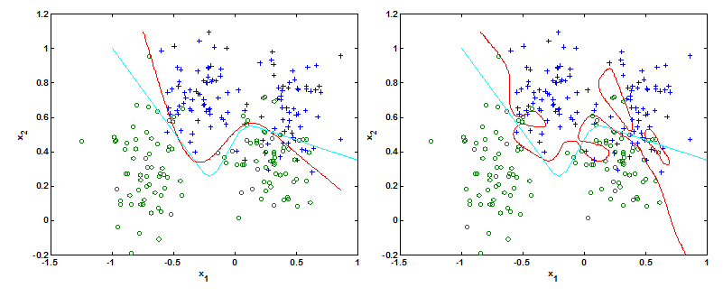
<número>
Motivação
Altura
Fonte: https://code.google.com/p/nll/wiki/ClassifierNeuralNetwork
Comprimento
Venenoso
Comestível
Notes:
Fonte: https://code.google.com/p/nll/wiki/ClassifierNeuralNetwork
<número>
Programa de Pós Graduação em Informática
Pontifícia Univerisade Católica do Paraná

Slide 6
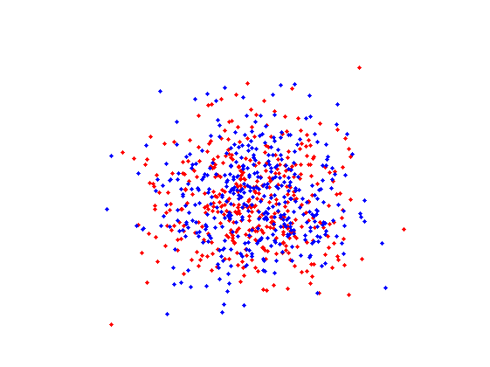
<número>
Motivação
Altura
Venenoso
Comestível
Comprimento
Fonte: http://stackoverflow.com/questions/14521552/why-as-number-of-features-increases-the-classification-accuracy-decreases-when
Notes:
Fonte: http://stackoverflow.com/questions/14521552/why-as-number-of-features-increases-the-classification-accuracy-decreases-when
<número>
Programa de Pós Graduação em Informática
Pontifícia Univerisade Católica do Paraná

Slide 7

<número>
Conceito
SVM é uma técnica de Aprendizagem de Máquina que procura por um hiperplano que divida duas classes com maior margem possível;
Fonte: http://docs.opencv.org/doc/tutorials/ml/introduction_to_svm/introduction_to_svm.html
Notes:
Fonte: http://docs.opencv.org/doc/tutorials/ml/introduction_to_svm/introduction_to_svm.html
Pontifícia Univerisade Católica do Paraná
Programa de Pós Graduação em Informática
<número>

Slide 8
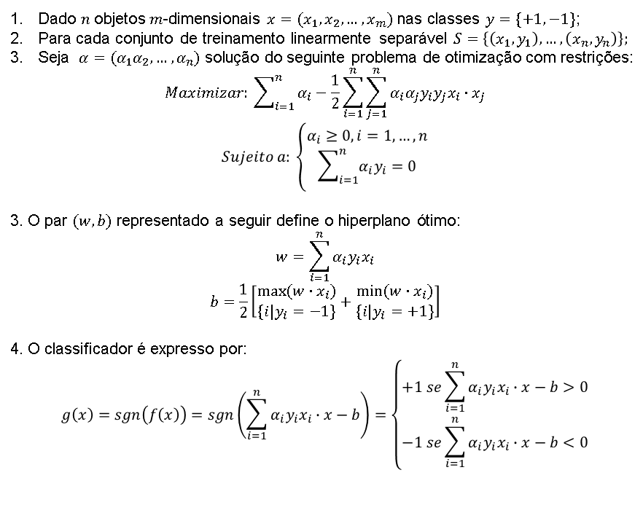
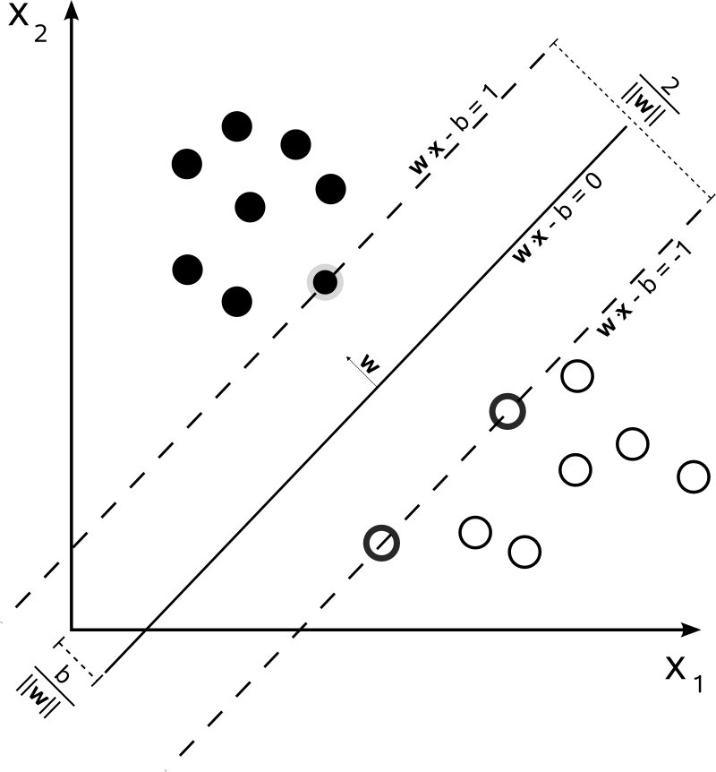
<número>
Conceito – SVM com Margens Rígidas
Determinar hiperplano de separação:
Dado objetos -dimensionais nas classes ;
Para cada conjunto de treinamento linearmente separável
Seja solução do seguinte problema de otimização com restrições:
3. O par representado a seguir define o hiperplano ótimo:
4. O classificador é expresso por:
Notes:
SVM 3
http://upload.wikimedia.org/wikipedia/commons/2/2a/Svm_max_sep_hyperplane_with_margin.png
Pontifícia Univerisade Católica do Paraná
Programa de Pós Graduação em Informática
<número>

Slide 9
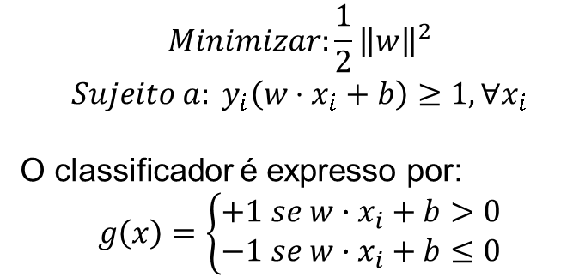
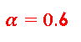
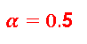
<número>
Conceito – SVM com Margens Rígidas
Fonte: http://en.wikipedia.org/wiki/Support_vector_machine
Os dados devem ser linearmente separáveis;
Determinar hiperplano de separação:
Para resolução do problema é utilizado a função Lagrangiana:
Os Multiplicadores de Lagrange não nulos são utilizados como vetores de suporte.
$α=0$
$α=0$
$α=0$
O classificador é expresso por:
$α=0$
$α=0$
$α=0.8$
$α=0$
6
$α=0$
$α=0$
5
$α=0$
$α=0$
$α=0$
Notes:
Fonte: http://en.wikipedia.org/wiki/Support_vector_machine
Pontifícia Univerisade Católica do Paraná
Programa de Pós Graduação em Informática
<número>

Slide 10
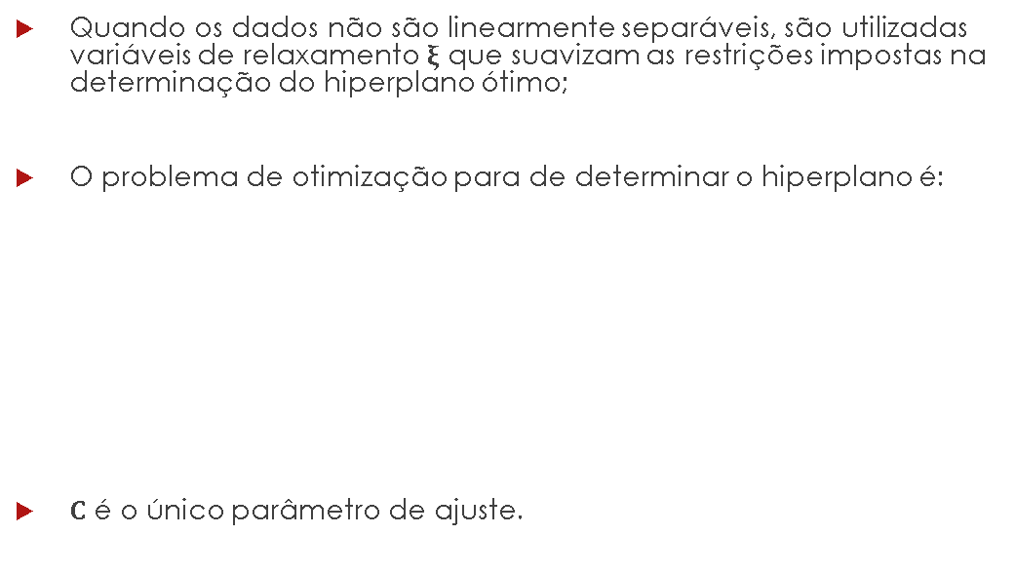
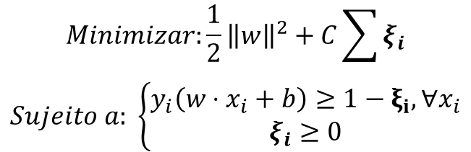
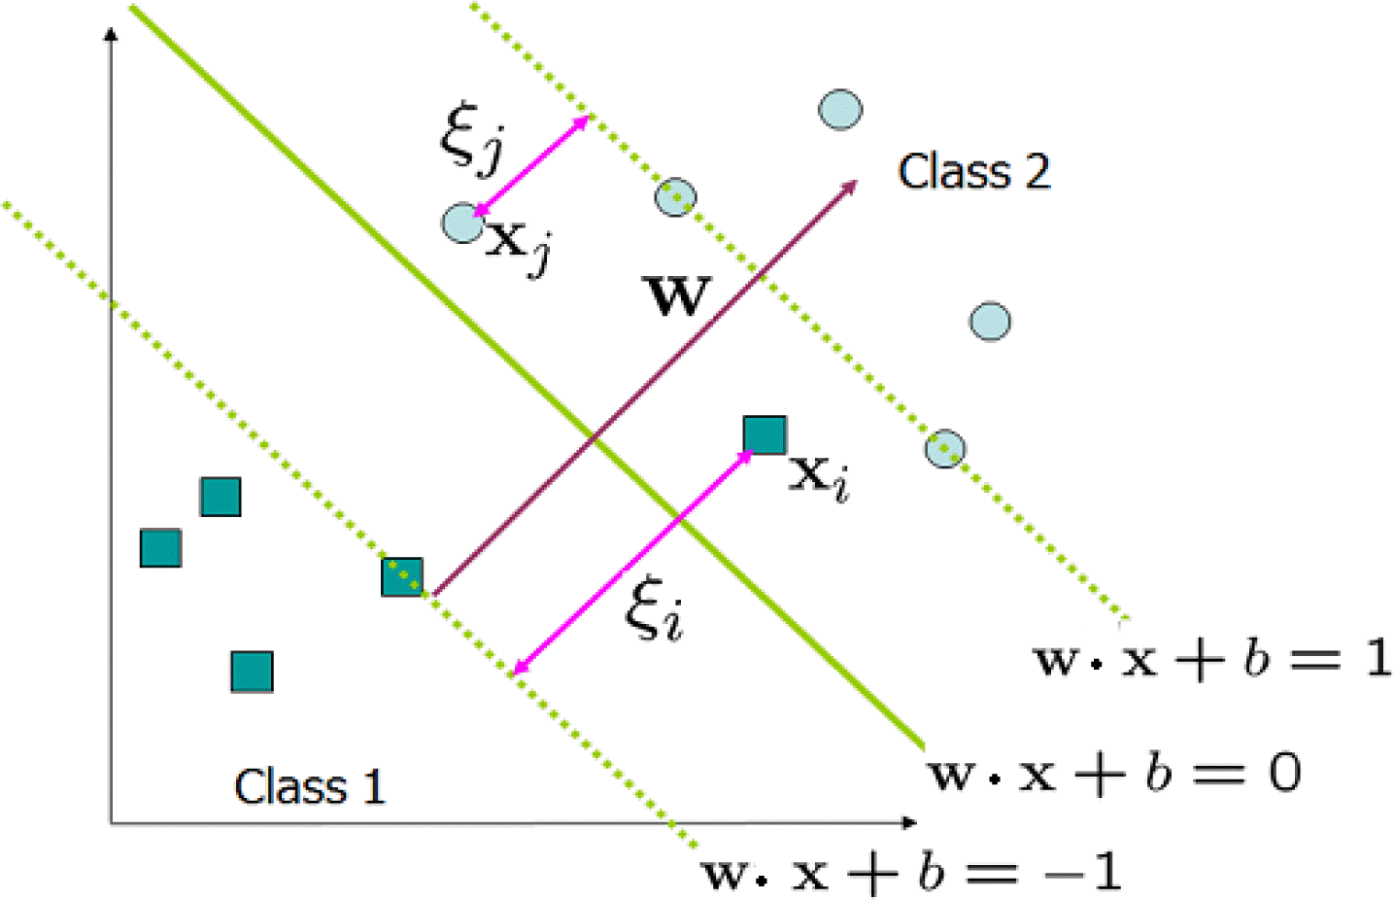
<número>
Conceito – SVM com Margens Suaves
Quando os dados não são linearmente separáveis, são utilizadas variáveis de relaxamento que suavizam as restrições impostas na determinação do hiperplano ótimo;
O problema de otimização para de determinar o hiperplano é:
é o único parâmetro de ajuste.
Fonte: http://www.e-sciencecentral.org/articles/SC000000422
Notes:
Fonte: http://www.e-sciencecentral.org/articles/SC000000422
Pontifícia Univerisade Católica do Paraná
Programa de Pós Graduação em Informática
<número>

Slide 11
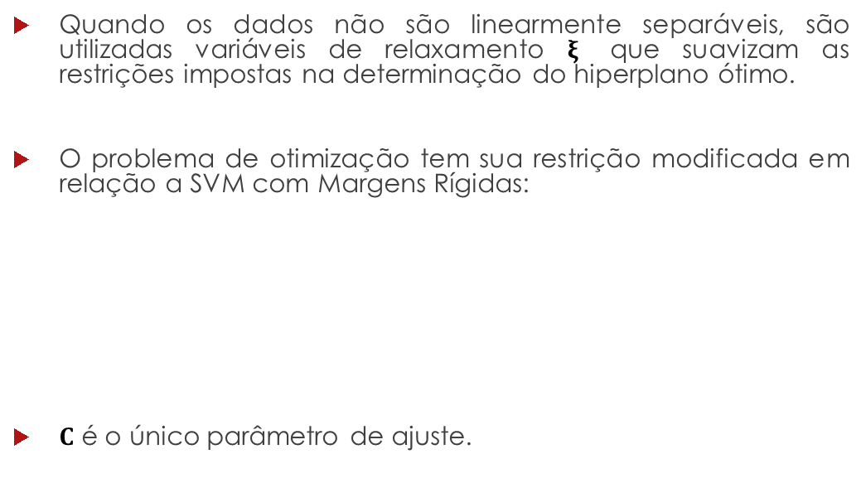
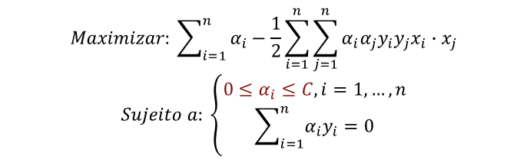
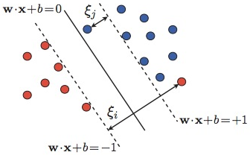
<número>
Conceito – SVM com Margens Suaves
Quando os dados não são linearmente separáveis, são utilizadas variáveis de relaxamento que suavizam as restrições impostas na determinação do hiperplano ótimo.
O problema de otimização tem sua restrição modificada em relação a SVM com Margens Rígidas:
é o único parâmetro de ajuste.
Notes:
SVM 3
http://upload.wikimedia.org/wikipedia/commons/2/2a/Svm_max_sep_hyperplane_with_margin.png
Pontifícia Univerisade Católica do Paraná
Programa de Pós Graduação em Informática
<número>

Slide 12
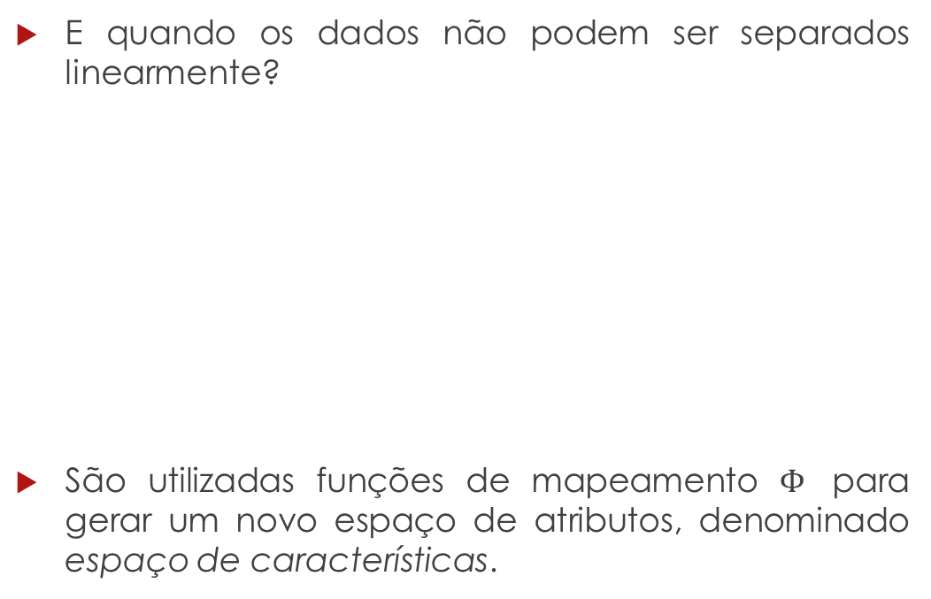
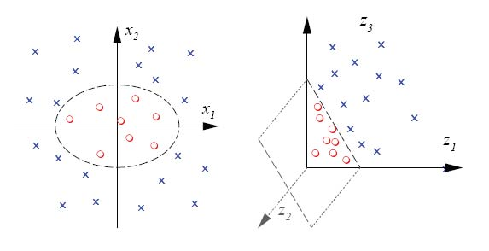
<número>
SVM Não Linear
E quando os dados não podem ser separados linearmente?
São utilizadas funções de mapeamento para gerar um novo espaço de atributos, denominado espaço de características.
Fonte: http://stackoverflow.com/questions/3997454/help-me-understand-linear-separability-in-a-binary-svm
Notes:
Fonte: http://stackoverflow.com/questions/3997454/help-me-understand-linear-separability-in-a-binary-svm
Pontifícia Univerisade Católica do Paraná
Programa de Pós Graduação em Informática
<número>

Slide 13
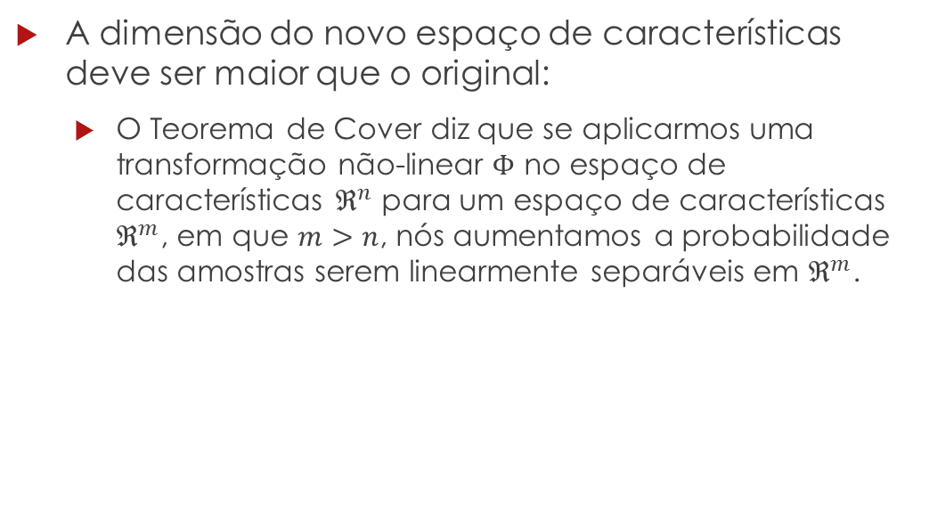
<número>
SVM Não Linear
A dimensão do novo espaço de características deve ser maior que o original:
O Teorema de Cover diz que se aplicarmos uma transformação não-linear no espaço de características para um espaço de características , em que , nós aumentamos a probabilidade das amostras serem linearmente separáveis em .
Notes:
http://www.ic.unicamp.br/~afalcao/mo445/aula17.pdf
http://stackoverflow.com/questions/3997454/help-me-understand-linear-separability-in-a-binary-svm
<número>
Programa de Pós Graduação em Informática
Pontifícia Univerisade Católica do Paraná

Slide 14
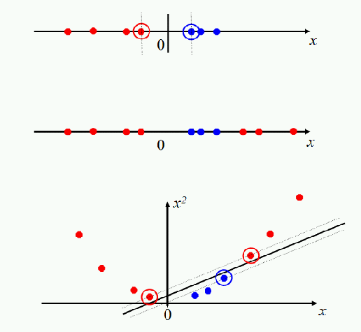
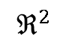

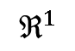
<número>
SVM Não Linear
Exemplo 1 de transformação não linear:
$ℜ^{2}$
$Φ$
$ℜ^{1}$
Fonte: http://nlp.stanford.edu/IR-book/html/htmledition/nonlinear-svms-1.html
Notes:
Fonte: http://nlp.stanford.edu/IR-book/html/htmledition/nonlinear-svms-1.html
<número>
Programa de Pós Graduação em Informática
Pontifícia Univerisade Católica do Paraná

Slide 15
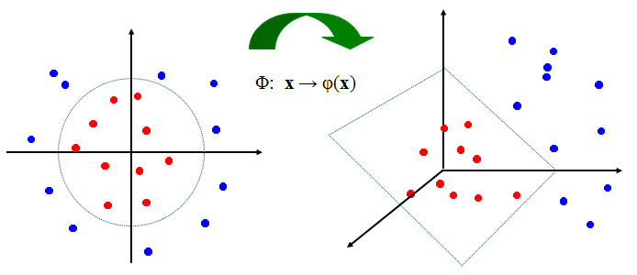
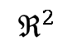
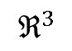
<número>
SVM Não Linear
Exemplo 2 de transformação não linear:
$ℜ^{2}$
$ℜ^{3}$
Fonte: http://cg2010studio.wordpress.com/2012/05/20/%E9%9D%9E%E7%B7%9A%E6%80%A7%E6%94%AF%E6%8C%81%E5%90%91%E9%87%8F%E6%A9%9F%E5%99%A8-non-linear-svms/
Notes:
Fonte: http://cg2010studio.wordpress.com/2012/05/20/%E9%9D%9E%E7%B7%9A%E6%80%A7%E6%94%AF%E6%8C%81%E5%90%91%E9%87%8F%E6%A9%9F%E5%99%A8-non-linear-svms/
<número>
Programa de Pós Graduação em Informática
Pontifícia Univerisade Católica do Paraná

Slide 16
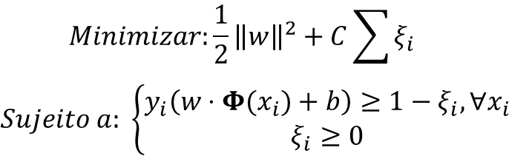
<número>
SVM Não Linear
Hiperplano de separação:
Fonte: http://cg2010studio.wordpress.com/2012/05/20/%E9%9D%9E%E7%B7%9A%E6%80%A7%E6%94%AF%E6%8C%81%E5%90%91%E9%87%8F%E6%A9%9F%E5%99%A8-non-linear-svms/

Slide 17
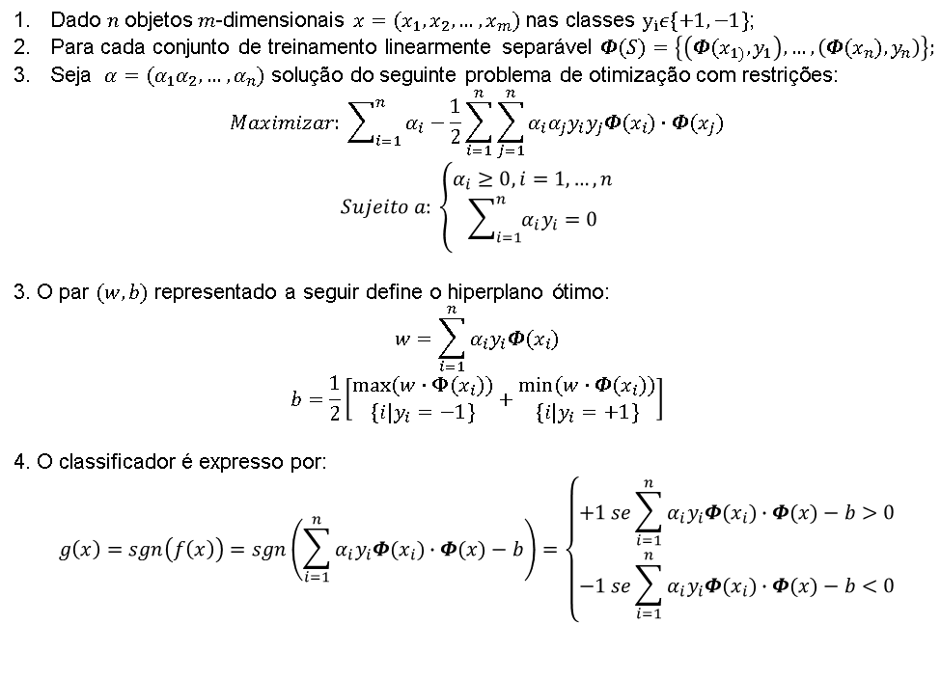
<número>
SVM Não Linear
Determinar hiperplano de separação:
Dado objetos -dimensionais nas classes ;
Para cada conjunto de treinamento linearmente separável
Seja solução do seguinte problema de otimização com restrições:
3. O par representado a seguir define o hiperplano ótimo:
4. O classificador é expresso por:

Slide 18
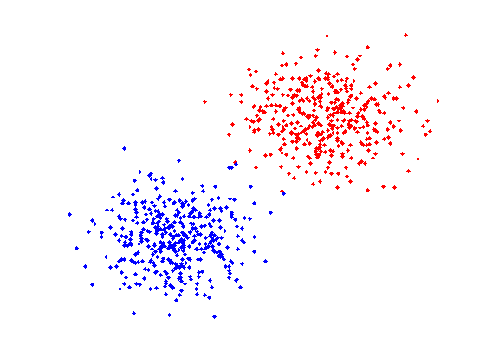

<número>
SVM Não Linear
Após mapeando para um novo espaço de características espera-se que os dados possam ser separados com uma SVM com Margem Suave.
Problema dos cogumelos:
$Φ$
Fonte: http://stackoverflow.com/questions/14521552/why-as-number-of-features-increases-the-classification-accuracy-decreases-when
Notes:
http://cg2010studio.wordpress.com/2012/05/20/%E9%9D%9E%E7%B7%9A%E6%80%A7%E6%94%AF%E6%8C%81%E5%90%91%E9%87%8F%E6%A9%9F%E5%99%A8-non-linear-svms/
<número>
Programa de Pós Graduação em Informática
Pontifícia Univerisade Católica do Paraná

Slide 19
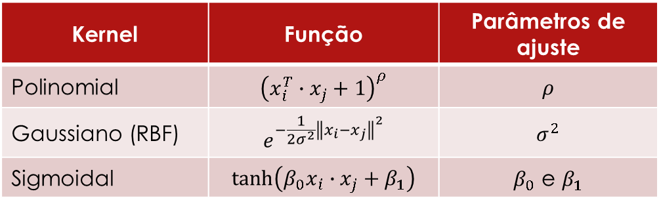
<número>
Funções de Kernels
Funções de Kernels são utilizadas para gerar o novo espaço de características;
A utilidade dos Kernels está na simplicidade de cálculo e na capacidade de representar espaços abstratos;
Kernels mais utilizados na literatura:
Kernel | Função | Parâmetros de ajuste
Polinomial
Gaussiano (RBF)
Sigmoidal |  | e
Kernel | Função | Parâmetros de ajuste
Polinomial
Gaussiano (RBF)
Sigmoidal
Notes:
Pontifícia Univerisade Católica do Paraná
Programa de Pós Graduação em Informática
<número>

Slide 20
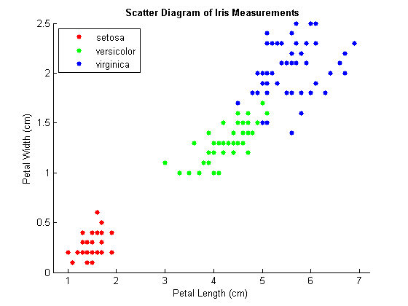
<número>
SVM Multiclasse
Diversos problemas envolvem mais de duas classes, como classificar esses problemas?
Fonte: http://www.mathworks.com/help/stats/classificationsvm.fitposterior.html
Notes:
Fonte: http://www.mathworks.com/help/stats/classificationsvm.fitposterior.html
<número>
Programa de Pós Graduação em Informática
Pontifícia Univerisade Católica do Paraná

Slide 21
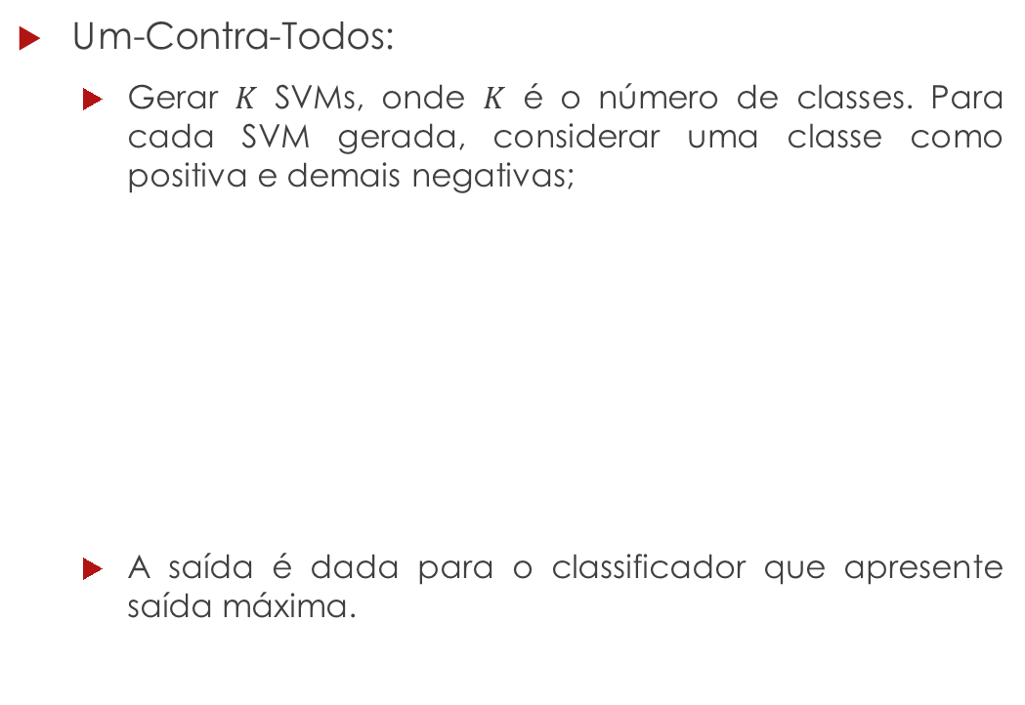
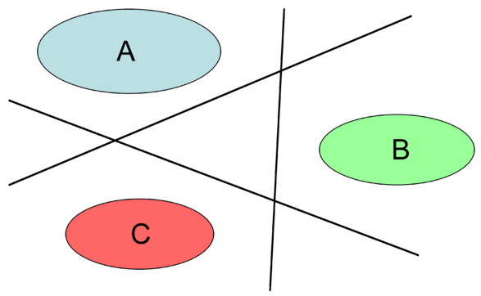
<número>
SVM Multiclasse
Fonte: http://courses.media.mit.edu/2006fall/mas622j/Projects/aisen-project/
Notes:
http://courses.media.mit.edu/2006fall/mas622j/Projects/aisen-project/
<número>
Programa de Pós Graduação em Informática
Pontifícia Univerisade Católica do Paraná

Slide 22
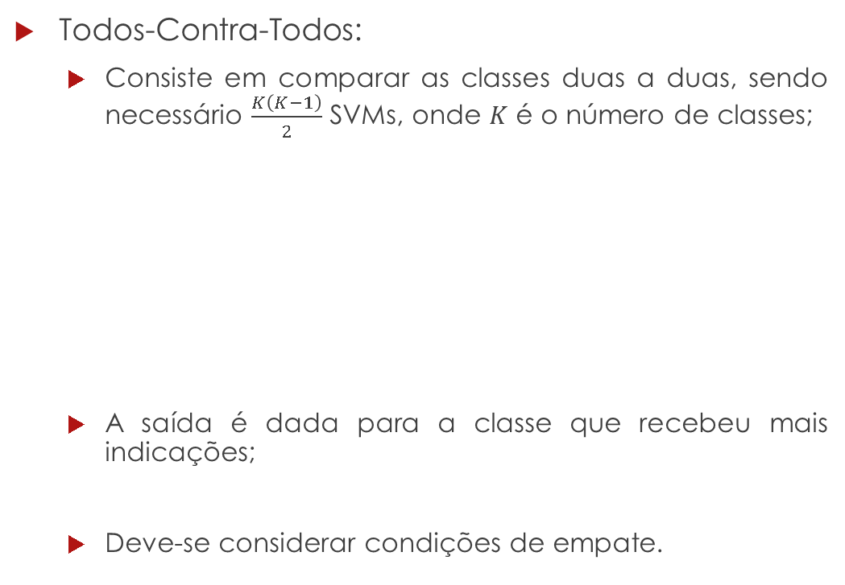
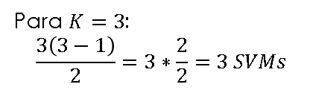
<número>
SVM Multiclasse
Classificações
A+B
B+C
A+C
Para :
Fonte: http://courses.media.mit.edu/2006fall/mas622j/Projects/aisen-project/
Notes:
Fonte: http://courses.media.mit.edu/2006fall/mas622j/Projects/aisen-project/
<número>
Programa de Pós Graduação em Informática
Pontifícia Univerisade Católica do Paraná

Slide 23
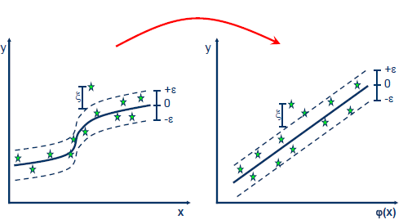
<número>
SVM Regressão
Consiste na determinação de valores contínuos;
O parâmetro de ajuste ε define a margem de tolerância para realizar o mapeamento da função;
Fonte: http://www.saedsayad.com/support_vector_machine_reg.htm

Slide 24
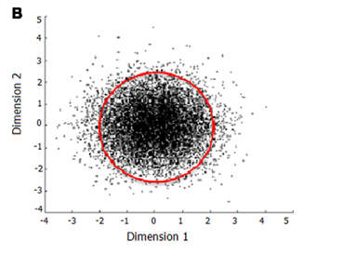
<número>
SVM One-Class
Consiste em encontrar uma hiperesfera que concentre grande parte dos exemplos de treinamento:
O treinamento é utilizado apenas com exemplos positivos.
Fonte: http://journal.frontiersin.org/Journal/10.3389/fnins.2012.00178/full
Notes:
Fonte: http://journal.frontiersin.org/Journal/10.3389/fnins.2012.00178/full
Pontifícia Univerisade Católica do Paraná
Programa de Pós Graduação em Informática
<número>

Slide 25
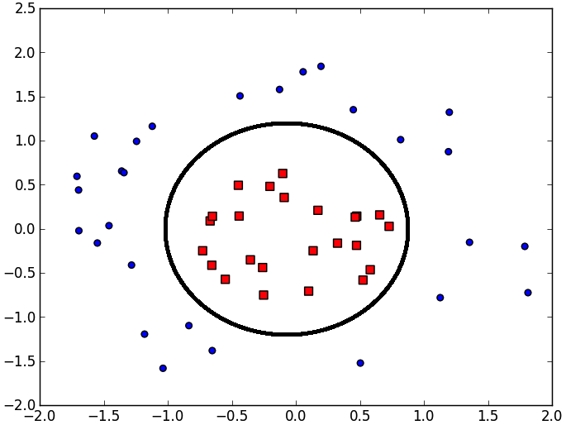
<número>
SVM One-Class
Quando é utilizada SVM One-Class?
Remover outliers do conjunto de dados;
O problemas contém um número muito reduzido de uma classe (Ex: cogumelos venenosos em extinção).
Fonte: http://blog.sairahul.com/2014/01/linear-separability.html
Notes:
Fonte: http://blog.sairahul.com/2014/01/linear-separability.html
Pontifícia Univerisade Católica do Paraná
Programa de Pós Graduação em Informática
<número>

Slide 26
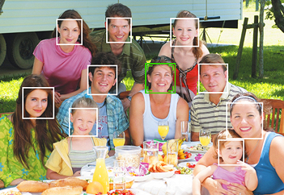
<número>
Aplicações
Detecção de Faces;
Fonte: http://http://nuigroup.com/forums/viewthread/2479/
Notes:
Fonte: http://http://nuigroup.com/forums/viewthread/2479/
Pontifícia Univerisade Católica do Paraná
Programa de Pós Graduação em Informática
<número>

Slide 27
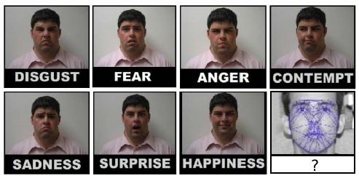
<número>
Aplicações
Reconhecimento de Expressões Faciais:
Fonte: http://www.humansensing.cs.cmu.edu/projects/autofacial.html
Notes:
Fonte: http://www.humansensing.cs.cmu.edu/projects/autofacial.html
Pontifícia Univerisade Católica do Paraná
Programa de Pós Graduação em Informática
<número>

Slide 28
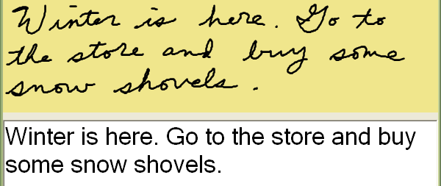
<número>
Aplicações
Identificação de manuscritos:
Fonte: http://www.ironpython.info/index.php?title=Basic_Handwriting_Recognition
Notes:
http://www.ironpython.info/index.php?title=Basic_Handwriting_Recognition
Pontifícia Univerisade Católica do Paraná
Programa de Pós Graduação em Informática
<número>

Slide 29
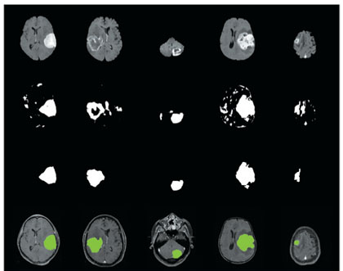
<número>
Aplicações
Detecção de tumores:
Fonte: http://www.scielo.br/scielo.php?pid=S1679-45082012000200008&script=sci_arttext&tlng=es
Notes:
http://www.scielo.br/scielo.php?pid=S1679-45082012000200008&script=sci_arttext&tlng=es
Pontifícia Univerisade Católica do Paraná
Programa de Pós Graduação em Informática
<número>

Slide 30
<número>
Vantagens e Desvantagens
Vantagens:
Consegue lidar bem com grandes conjuntos de exemplos;
Atinge bom performance com dados de alta dimensão;
A classificação é rápida.
Desvantagens:
Definir um bom Kernel;
Treinamento pode ser longo dependendo do número de exemplos e dimensão dos dados;
Difícil interpretação do modelo.

Slide 31
<número>
Bibliotecas disponíveis
SMO (C++) – contém Kernel Linear e RBF;
SVMLight (Multiplataforma) – contém vários Kernels e pode ser utilizada em problemas de classificação, binários;
*LibSVM (C++, JAVA e MATLAB) – possui código fonte disponível. Pode ser utilizada em problemas de classificação Multiclasse e Regressão.

Slide 32
<número>
Referências
A. C. Loreira e A. C. P. L. F. de Carvalho. Uma Introdução às Support Vector Machines. Revista de Informática Teórica e Aplicada. Volume 14, número 2, 2007.
Eduardo Akira Kinto. Otimização e análise das máquinas de vetores de suporte aplicadas à classificação de documentos. USP, 2011.
Alessandro L. Koerich. Aprendizagem de Máquina: Máquinas de Vetor de Suporte. UFPR.
Edirlei Soares de Lima. Inteligência Artificial: Suport Vector Machine. PUCRIO, 2012.

